Slide 1
UNA STORIA DI…FORME!
Sezione E - Scuola dell’ Infanzia - Plesso «Frate G. Siciliano»
Docenti: Esposito Teresa – Romano Marina

Slide 2
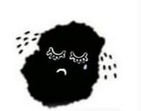
ASCOLTA IL RACCONTO DI "PICCOLA MACCHIA…..E PICCOLE FORME".

Slide 3
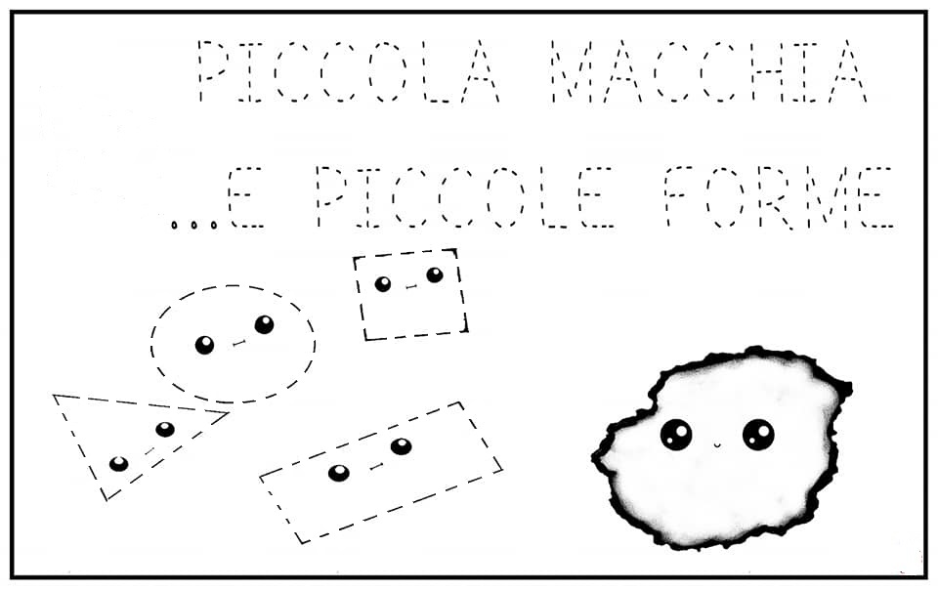
STAMPA, COMPLETA L’ IMMAGINE E COLORA I PERSONAGGI DEL RACCONTO OPPURE SE PREFERISCI DISEGNALI.
Buon ascolto e buon lavoro!

